Slide 1
第六章 树和二叉树
    6.1 树的定义和基本术语
    6.2 二叉树
    6.3 遍历二叉树和线索二叉树
    6.4 树和森林
    6.6 赫夫曼树及其应用

Slide 2

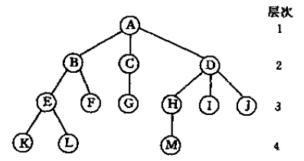
6.1 树的定义和基本术语

Slide 3
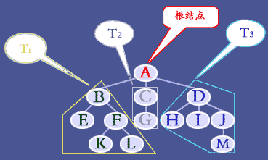
A 为“根”。
T₁、T₂和T₃都是一棵树，称为A的子树。
称根和子树根之间的连线为“分支”。
结点分支的个数定义为“结点的度”，如结点B的度为2，D 的度为3。
树中所有结点度的最大值定义为“树的度”。

Slide 4
称度为零的结点为“叶子”或“终端结点”。
所有度不为零的结点被称作“分支结点”。
树的深度定义为树中叶子结点所在的最大层数。
称根结点为子树根的“双亲”。
称子树根为根结点的“孩子”。
根的所有子树根互为“兄弟”。

Slide 5
有序树、无序树 如果树中结点的各子树从左向右的排列拥有一定的顺序，不得互换，则称为有序树，否则称为无序树。
森林为 m(m≥0) 棵互不相交的树的集合。

Slide 6
6.1 树的定义和基本术语
ADT Tree {
数据对象：D是具有相同特性的数据元素的集合。
数据关系：
若 D 为空集，则称为空树；
若 D 仅含一个数据元素，则关系R为空集；
否则 R={H}，
(1) 在D中存在唯一的称为根的数据元素root，它在关系H下无前驱；
(2) 当n>1时，其余数据元素可分为 m(m>0) 个互不相交的(非空)有限集 T₁,T₂,…,T_{m}, 其中每一个子集本身又是一棵符合本定义的树，称为根 root 的子树，每一棵子树的根 x_{i} 都是根 root 的后继，即 <root, x_{i}>∈H, i=1,2,…,m。

Slide 7
6.1 树的定义和基本术语
基本操作：
{结构初始化}
InitTree(&T);
操作结果：构造空树 T。
CreateTree(&T,definition);
初始条件：definition 给出树T的定义。
操作结果：按 definition 构造树 T。
{销毁结构}
DestroyTree(&T);
初始条件：树 T 存在。
操作结果：销毁树 T。

Slide 8
6.1 树的定义和基本术语
{引用型操作}
TreeEmpty(T);
初始条件：树 T 存在。
操作结果：若 T 为空树，则返回 TRUE，否则返回 FALSE。
TreeDepth(T);
初始条件：树T存在。
操作结果：返回T的深度。
Root(T);
初始条件：树 T 存在。
操作结果：返回 T 的根。
Value(T, cur_e);
初始条件：树 T 存在，cur_e 是 T 中某个结点。
操作结果：返回 cur_e 的值。

Slide 9
6.1 树的定义和基本术语
Parent(T, cur_e);
初始条件：树 T 存在，cur_e 是 T 中某个结点。
操作结果：若 cur_e 是T的非根结点，则返回它的双亲，否则返回“空”。
LeftChild(T, cur_e);
初始条件：树 T 存在，cur_e 是 T 中某个结点。
操作结果：若 cur_e 是T的非叶子结点，则返回它的最左孩子，否则返回“空”。
RightSibling(T, cur_e);
初始条件：树 T 存在，cur_e 是 T 中某个结点。
操作结果：若 cur_e 有右兄弟，则返回它的右兄弟，否则返回"空"。

Slide 10
6.1 树的定义和基本术语
TraverseTree(T, visit());
初始条件：树T存在，visit 是对结点操作的应用函数。
操作结果：按某种次序对 T 的每个结点调用函数 visit() 一次且至多一次。一旦 visit() 失败，则操作失败。
{加工型操作}
Assign(T, cur_e, value);
初始条件：树T存在，cur_e 是 T 中某个结点。
操作结果：结点 cur_e 赋值为 value。
ClearTree(&T);
初始条件：树 T 存在。
操作结果：将树 T 清为空树。

Slide 11
6.1 树的定义和基本术语
InsertChild(&T, &p, i, c);
初始条件：树 T 存在，p 指向T中某个结点，非空树 c 与 T 不相交。
操作结果：插入 c 为 T 中 p 所指结点的第 i 棵子树。
DeleteChild(&T, &p, i);
初始条件：树 T 存在，p 指向 T 中某个结点。
操作结果：删除 T 中 p 所指结点的第 i 棵子树。
} ADT Tree

Slide 12
6.1 树的定义和基本术语
树和线性结构对照：
线性结构
树型结构
第一个数据元素
(无前驱)
根结点
(无前驱)
最后一个数据元素
(无后继)
多个叶子结点
(无后继)
其它数据元素
(一个前驱、一个后继)
其它数据元素
(一个前驱、可以有多个后继)

Slide 13
6.2 二叉树
定义：二叉树是另一种树型结构，它的特点是：
（1）每个结点最多有两棵子树；
（2）子树有左右之分，其次序不能任意颠倒。
右子树
根结点
A
B
E
C
G
F
左子树
D

Slide 14
6.2 二叉树
二叉树可以用递归的形式定义。
即：二叉树是n（n≥0）个结点的有限集合。当n=0时，称为空二叉树；当n>0时，有且仅有一个结点为二叉树的根，其余结点被分成两个互不相交的子集，一个作为左子集，另一个作为右子集，每个子集又是一个二叉树。

Slide 15
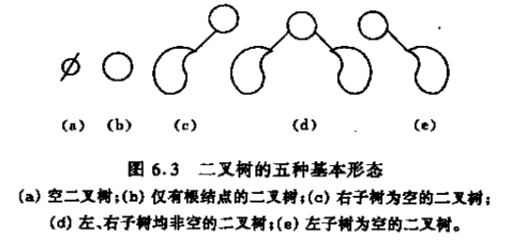
6.2 二叉树
二叉树的5种形态

Slide 16
6.2 二叉树
ADT BinaryTree {
数据对象：D 是具有相同特性的数据元素的集合。
数据关系：
若 D 为空集，称 BinaryTree 为空二叉树；
否则 关系 R={H}：
(1) 在 D 中存在唯一的称为根的数据元素 root，它在关系 H 下无前驱；
(2) D 中其余元素可分为两个互不相交的子集 L 和 R，每一个子集都是一棵符合本定义的二叉树，并分别为 root 的左子树和右子树。如果左子树 L 不空，则必存在一个根结点 ，它是 root 的"左后继" ，如果右子树 R 不空，则必存在一个根结点，它是 root 的"右后继"。

Slide 17
6.2 二叉树
基本操作：
{结构初始化}
InitBiTree(&T);
操作结果：构造空二叉树 T。
CreateBiTree(&T, definition);
初始条件：definition 给出二叉树 T 的定义。
操作结果：按 definition 构造二叉树 T。
{销毁结构}
DestroyBiTree(&T);
初始条件：二叉树 T 存在。
操作结果：销毁二叉树 T。

Slide 18
6.2 二叉树
{引用型操作}
BiTreeEmpty(T);
初始条件：二叉树 T 存在。
操作结果：若T为空二叉树，则返回 TRUE，否则返回 FALSE。
BiTreeDepth(T);
初始条件：二叉树 T 存在。
操作结果：返回 T 的深度。
Root(T);
初始条件：二叉树 T 存在。
操作结果：返回 T 的根。
Value(T, e);
初始条件：二叉树 T 存在，e 是 T 中某个结点。
操作结果：返回 e 的值。

Slide 19
6.2 二叉树
Parent(T, e);
初始条件：二叉树 T 存在，e 是 T 中某个结点。
操作结果：若e是T的非根结点，则返回它的双亲，否则返回“空”。
LeftChild(T, e);
初始条件：二叉树 T 存在，e 是 T 中某个结点。
操作结果：返回 e 的左孩子。若 e 无左孩子，则返回“空”。

Slide 20
6.2 二叉树
RightChild(T, e);
初始条件：二叉树 T 存在，e 是 T 中某个结点。
操作结果：返回 e 的右孩子。若 e 无右孩子，则返回“空”。
LeftSibling(T, e);
初始条件：二叉树 T 存在，e 是 T 中某个结点。
操作结果：返回 e 的左兄弟。若 e 是其双亲的左孩子或无左兄弟，则返回"空"。

Slide 21
6.2 二叉树
RightSibling(T, e);
初始条件：二叉树 T 存在，e 是 T 的结点。
操作结果：返回 e 的右兄弟。若 e 是其双亲的右孩子或无右兄弟，则返回“空”。
PreOrderTraverse(T, Visit());
初始条件：二叉树 T 存在,Visit 是对结点操作的应用函数。
操作结果：先序遍历 T，对每个结点调用函数 Visit 一次且仅一次。一旦 Visit() 失败，则操作失败。

Slide 22
6.2 二叉树
InOrderTraverse(T, Visit());
初始条件：二叉树 T 存在，Visit 是对结点操作的应用函数。
操作结果：中序遍历 T，对每个结点调用函数 Visit 一次且仅一次。一旦 Visit() 失败，则操作失败。
PostOrderTraverse(T, Visit());
初始条件：二叉树T存在，Visit 是对结点操作的应用函数。
操作结果：后序遍历 T，对每个结点调用函数 Visit 一次且仅一次。一旦 Visit() 失败，则操作失败。

Slide 23
6.2 二叉树
LevelOrderTraverse(T, Visit());
初始条件：二叉树 T 存在，Visit 是对结点操作的应用函数。
操作结果：层序遍历 T，对每个结点调用函数 Visit 一次且仅一次。一旦 Visit() 失败，则操作失败。
{加工型操作}
ClearBiTree(&T);
初始条件：二叉树 T 存在。
操作结果：将二叉树 T 清为空树。
Assign(&T, &e, value);
初始条件：二叉树 T 存在，e 是 T 中某个结点。
操作结果：结点 e 赋值为 value。

Slide 24
6.2 二叉树
InsertChild(&T, p, LR, c);
初始条件：二叉树 T 存在，p 指向 T 中某个结点，LR 为 0 或 1，非空二叉树 c 与 T 不相交且右子树为空。
操作结果：根据 LR 为 0 或 1，插入 c 为 T 中 p 所指结点的左或右子树。p 所指结点原有左或右子树成为 c 的右子树。
DeleteChild(&T, p, LR);
初始条件：二叉树 T 存在，p 指向 T 中某个结点，LR 为 0 或 1。
操作结果：根据 LR 为 0 或 1，删除 T 中 p 所指结点的左或右子树。
} ADT BinaryTree

Slide 25
6.2 二叉树
二叉树的几个特性
性质 1 ：
在二叉树的第 i 层上至多有2^{i-1} 个结点(i≥1)。
用归纳法证明：
归纳假设：
归纳证明：
i = 1 时，只有一个根结点：
2^{i-1} = 2⁰ = 1；
假设对所有的 j，1≤ j < i，命题成立,
即第j 层至多有2^{j-1} 个结点；
第i-1层至多有2^{i-2} 个结点；
二叉树上每个结点至多有两棵子树，
则第 i 层的最大结点数 = 2^{i-2}× 2 = 2^{i-1} 。

Slide 26
6.2 二叉树
性质 2 ：
深度为 k 的二叉树至多有 2^{k}-1 个结点（k≥1）。
证明：
基于上一条性质，深度为 k 的二叉树的结点数至多为
2⁰+2¹+ ⋅ ⋅ ⋅ ⋅ ⋅ ⋅ +2^{k-1} = 2^{k}-1 。

Slide 27
6.2 二叉树
性质 3 ：
对任何一棵二叉树，若它含有n₀ 个叶子结点、n₂ 个度为 2 的结点，则必存在关系式：n₀ = n₂+1。
证明：
设 二叉树上结点总数 n = n₀ + n₁ + n₂
又 二叉树上分支总数 b = n₁+2n₂
而 b = n-1 = n₀ + n₁ + n₂ - 1
由此， n₀ = n₂ + 1 。

Slide 28
两类特殊的二叉树：
1
满二叉树：指的是深度为k且含有2^{k}-1个结点的二叉树。
2
3
4
5
6
7
8
9
10
11
12
13
14
15
1
完全二叉树：树中所含的 n 个结点和满二叉树中编号为 1 至 n 的结点一一对应。
a
2
3
b
c
6
7
4
5
d
e
f
g
8
9
10
h
i
j

Slide 29
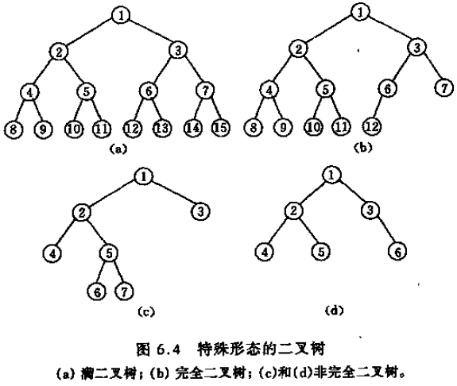

Slide 30

6.2 二叉树
性质 4 ：
具有 n 个结点的完全二叉树的深度为 ⎣log₂n⎦ +1 。
证明：
设完全二叉树的深度为 k
则根据性质2和完全二叉树的定义有
即
因为 k 是整数，因此， k =⎣log₂n⎦ + 1 。

Slide 31
6.2 二叉树
性质 5 ：
若对有 n 个结点的完全二叉树从上到下且从左至右进行 1 至 n 的编号，则对完全二叉树中任意一个编号为 i 的结点：
(1) 若 i=1，则该结点是二叉树的根，无双亲;
否则，编号为 ⎣i/2⎦ 的结点为其双亲结点；
(2) 若 2i>n，则该结点无左孩子(结点i为叶子结点);
否则，编号为 2i 的结点为其左孩子结点；
(3) 若 2i+1>n，则该结点无右孩子结点;
否则，编号为2i+1 的结点为其右孩子结点。

Slide 32
证明：
⎣i/2⎦
当i=1时，其左孩子结点为2，右孩子结点为3，命题成立；
对于i>1分两种情况讨论:
(1) i为第j(1 ≤j ≤ ⎣log₂n⎦ )层的第一个结点
(2) i为第j(1 ≤j ≤ ⎣log₂n⎦ )层的某个结点
i
i+1
2i
2i+1
2i+2
2i+3
……
i
……
i+1
2i
2i+1
2i+2
2i+3

Slide 33
6.2 二叉树
二叉树的存储结构
(1) 二叉树的顺序存储结构
(2) 二叉树的链式存储结构

Slide 34
6.2 二叉树
二叉树的顺序存储结构
  #define MAX_TREE_SIZE 100
  // 二叉树的最大结点数
  typedef TElemType SqBiTree[MAX_TREE_SIZE];
  // 0号单元存储根结点
  SqBiTree bt;

Slide 35
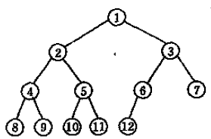


Slide 36
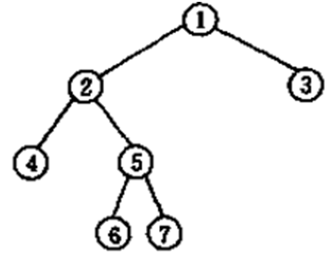


Slide 37
6.2 二叉树
二叉树的链式存储结构
1. 二叉链表
2．三叉链表
3．线索链表

Slide 38
6.2 二叉树
typedef struct BiTNode { // 结点结构
TElemType data;
struct BiTNode *lchild, *rchild;
// 左右孩子指针
} BiTNode, *BiTree;
结点结构:
lchild data rchild

Slide 39
二叉链表
结点结构:
root
lchild data rchild
A
∧
∧
B
D
∧
∧
∧
C
E
n个结点的二叉链表中，
有n+1个空指针域
∧
∧
F

Slide 40
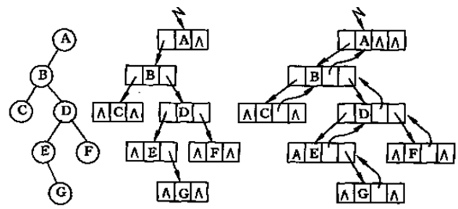
结点结构:
三叉链表
lchild data parent rchild

Slide 41
6.3 遍历二叉树和线索二叉树
“遍历二叉树”即按某条搜索路径巡访树中每个结点，使得每个结点均被访问一次且仅被访问一次。
由于二叉树中每个结点都可能有两个后继，则可以有三条搜索路径：
(1) 先左(子树)后右(子树)；
(2) 先右(子树)后左(子树)；
(3) 按层次从上到下。

Slide 42
6.3 遍历二叉树和线索二叉树
先左后右的遍历
先（根）序遍历算法
中（根）序遍历算法
后（根）序遍历算法

Slide 43
6.3 遍历二叉树和线索二叉树
先（根）序遍历算法：
若二叉树为空树，则空操作；否则，
（1）访问根结点；
（2）先序遍历左子树；
（3）先序遍历右子树。

Slide 44
6.3 遍历二叉树和线索二叉树
先（根）序遍历算法：
void PreOrder (BTree BT)
{
if (BT) {
Visit(BT);
PreOrder(BT->Lchild);
PreOrder(BT->Rchild); }
}

Slide 45
6.3 遍历二叉树和线索二叉树
A
B
C
D
先序遍历序列：A B D C

Slide 46
6.3 遍历二叉树和线索二叉树
中（根）序遍历算法：
若二叉树为空树，则空操作；否则，
（1）中序遍历左子树；
（2）访问根结点；
（3）中序遍历右子树。

Slide 47
6.3 遍历二叉树和线索二叉树
中（根）序遍历算法：
void InOrder(BTree BT)
{
  if (BT) {
  InOrder(BT->Lchild);
  Visit(BT);
  InOrder(BT->Rchild);
  }
}

Slide 48
6.3 遍历二叉树和线索二叉树
A
B
C
D
中序遍历序列：B D A C

Slide 49
6.3 遍历二叉树和线索二叉树
后（根）序遍历算法：
若二叉树为空树，则空操作；否则，
（1）后序遍历左子树；
（2）后序遍历右子树；
（3）访问根结点。

Slide 50
6.3 遍历二叉树和线索二叉树
后（根）序遍历算法：
void PostOrder(BTree BT)
{
if (BT) {
PostOrder(BT->Lchild);
PostOrder(BT->Rchild);
Visit(BT);
}
}

Slide 51
6.3 遍历二叉树和线索二叉树
A
B
C
D
后序遍历序列： D B C A

Slide 52
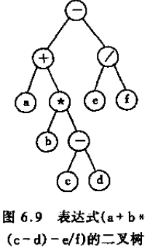
表达式
先序序列：前缀表示（波兰式）
中序序列： 中缀表示
后序序列：后缀表示（逆波兰式）

Slide 53
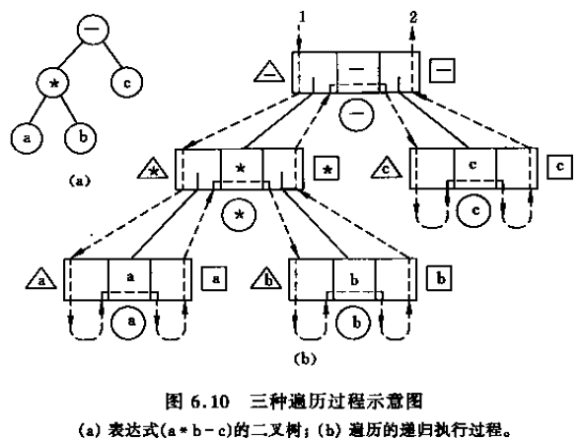

Slide 54
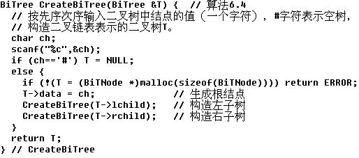
6.3 遍历二叉树和线索二叉树
建立二叉树

Slide 55
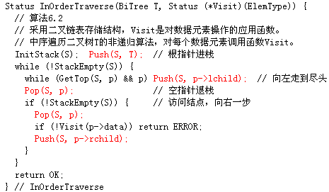
中序遍历（非递归）

Slide 56
6.3 遍历二叉树和线索二叉树
线索二叉树
二叉树中结点的直接前驱和直接后继信息是在遍历的动态过程中产生的，如果将这些信息在第一次遍历时就保存起来，则在以后再次对二叉树进行遍历时就可以将二叉树视作线性结构进行访问操作了。
指向结点前驱和后继的指针，称做线索，加上线索的二叉树称做线索二叉树。对二叉树以某种次序遍历使其变为线索二叉树的过程叫做线索化。

Slide 57

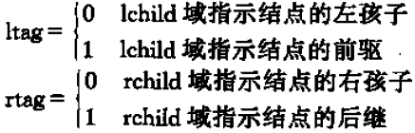
6.3 遍历二叉树和线索二叉树
线索链表
以包含线索的结点构成的链表，称作线索链表。

Slide 58
6.3 遍历二叉树和线索二叉树
二叉树的二叉线索存储表示
typedef enum PointerTag { Link, Thread };
// Link==0:指针，Thread==1:线索
typedef struct BiThrNode {
TElemType data;
struct BiThrNode *lchild, *rchild; // 左右孩子指针
PointerTag LTag, RTag; // 左右标志
} BiThrNode, *BiThrTree;

Slide 59
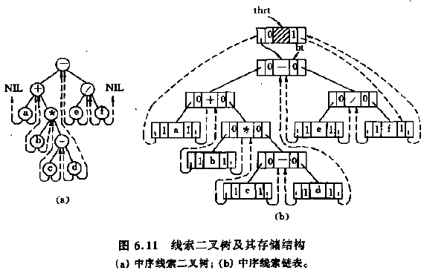

Slide 60
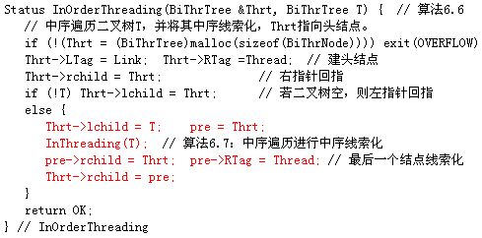

Slide 61
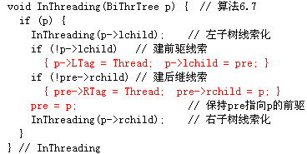

Slide 62
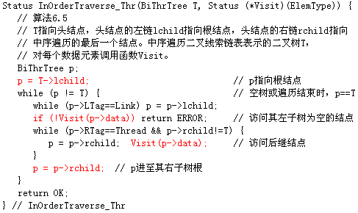

Slide 63
6.4 树和森林
树的双亲表示法
以一组连续空间存储树的结点，同时在每个结点中附设一个指示器指示其双亲结点在链表中的位置。
# define MAX_TREE_SIZE 100
typedef struct PTNode{ // 结点结构
TElemType data;
int parent; // 双亲位置域
} PTNode;
typedef struct { // 树结构
PTNode nodes[MAX_TREE_SIZE];
int r, n; // 根的位置和结点数
} PTree;

Slide 64
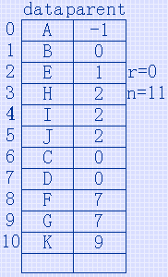
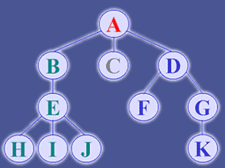

Slide 65
树的孩子表示法
把每个结点的孩子结点排列起来，看成一个线性表，且以单链表作存储结构，则n个结点有n个孩子链表。n个头指针又组成一个线性表，采用顺序存储结构。
typedef struct CTNode { // 孩子结点
int child;
struct CTNode *next;
} *ChildPtr;
typedef struct {
TElemType data; // 结点的数据元素
ChildPtr firstchild; // 孩子链表头指针
} CTBox;
typedef struct {
CTBox nodes[MAX_TREE_SIZE];
int n, r; // 结点数和根结点的位置
} CTree;

Slide 66
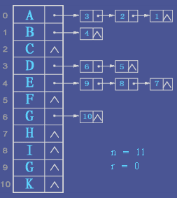
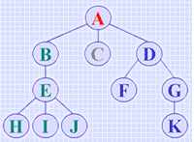

Slide 67
6.4 树和森林
树的孩子兄弟表示法
以二叉链表作树的存储结构，链表中结点的两个链域分别指向该结点的第一个孩子结点和下一个兄弟结点。
typedef struct CSNode{
ElemType data;
struct CSNode *firstchild, *nextsibling;
} CSNode, *CSTree;
firstchild 指向该结点的第一孩子结点；
nextsibling 指向它的下一个兄弟结点。

Slide 68
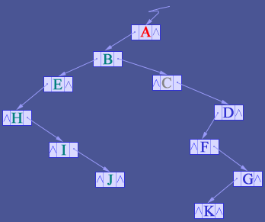

Slide 69
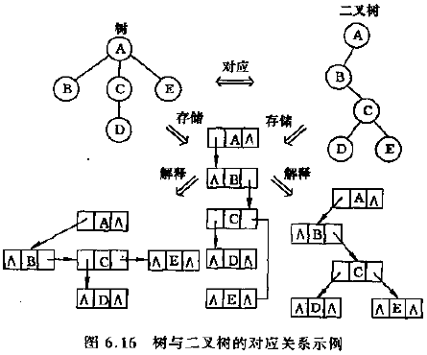
树和二叉树的对应关系

Slide 70
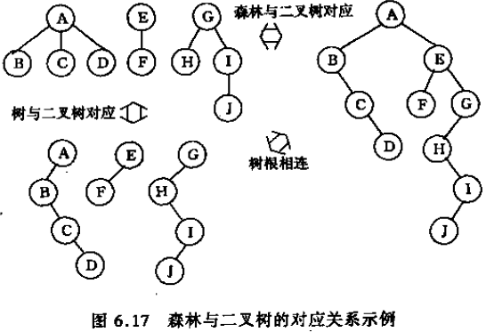
森林和二叉树的对应关系

Slide 71
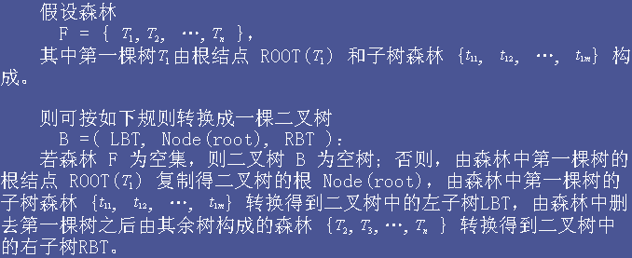
6.4 树和森林
森林→二叉树

Slide 72
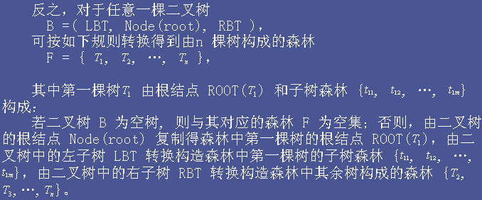
6.4 树和森林
二叉树→森林

Slide 73
6.4 树和森林
树的遍历
（1）先根(次序)遍历树
（2）后根(次序)遍历树

Slide 74
先根(次序)遍历树
先访问树的根结点，然后依次从左到右先根遍历根的各棵子树。
ABEHIJCDFGK

Slide 75
后根(次序)遍历树
先依次从左到右后根遍历根的各棵子树，然后访问根结点；
HIJEBCFKGDA

Slide 76
6.4 树和森林
森林的遍历
1、先序遍历森林
若森林不空，则可依下列次序进行遍历：
(1) 访问森林中第一棵树的根结点；
(2) 先序遍历第一棵树中根结点的子树森林；
(3) 先序遍历除去第一棵树之后剩余的树构成的森林。
2、中序遍历森林
若森林不空，则可依下列次序进行遍历：
(1) 中序遍历森林中第一棵树的根结点的子树森林；
(2) 访问第一棵树的根结点；
(3) 中序遍历除去第一棵树之后剩余的树构成的森林。

Slide 77
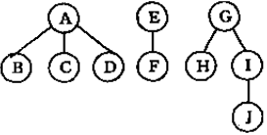
先序遍历的结果为
ABCDEFGHIJ
中序遍历的结果为
BCDAFEHJIG

Slide 78
6.6 赫夫曼树及其应用
路径长度
从树中一个结点到另一个结点之间的分支构成这两个结点之间的路径，路径上的分支数目称做路径长度。
树的路径长度
从树根到每一结点的路径长度之和。
树的带权路径长度
树中所有叶子结点的带权路径长度之和，
WPL = Σw_{k}l_{k}

Slide 79
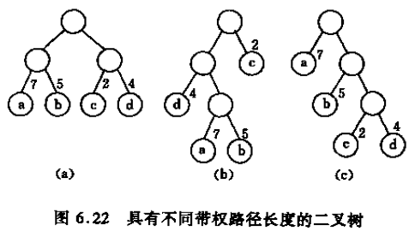

6.6 赫夫曼树及其应用

Slide 80
6.6 赫夫曼树及其应用
最优二叉树（赫夫曼树）
假设有n个权值{w₁,w₂, …,w_{n}},试构造一棵有n个叶子结点的二叉树，每个叶子结点带权为w_{i},则其中带权路径长度WPL最小的二叉树。

Slide 81
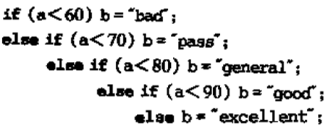
6.6 赫夫曼树及其应用
一个将百分制转换成五级分制的程序

Slide 82

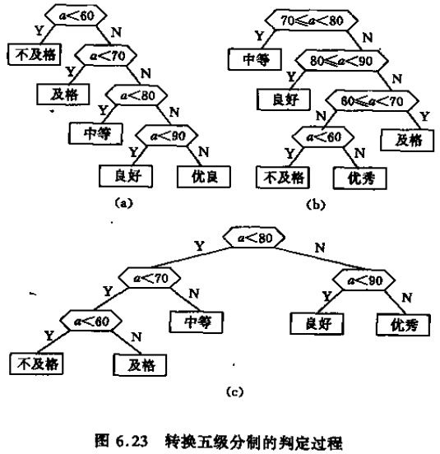

Slide 83
6.6 赫夫曼树及其应用
如何构造赫夫曼树
（1）根据给定的 n 个权值 {w₁, w₂, …, w_{n}}，构造 n 棵二叉树的集合
F = {T₁, T₂, … , T_{n}}，
其中每棵二叉树T_{i}中均只含一个带权值为 w_{i} 的根结点，其左、右子树为空树；

Slide 84
6.6 赫夫曼树及其应用
（2）在 F 中选取其根结点的权值为最小的两棵二叉树，分别作为左、右子树构造一棵新的二叉树，并置这棵新的二叉树根结点的权值为其左、右子树根结点的权值之和；

Slide 85
6.6 赫夫曼树及其应用
(3) 从F中删去这两棵树，同时加入刚生成的新树；
(4)重复 (2) 和 (3) 两步，直至 F 中只含一棵树为止。

Slide 86
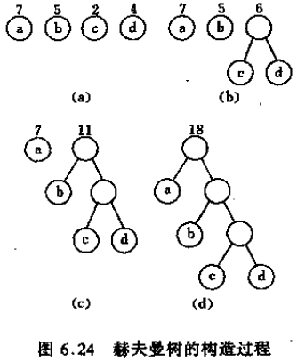

Slide 87
6.6 赫夫曼树及其应用
编码
需传送的电文为‘A B A C C D A’
假设A、B、C、D的编码分别为00、01、10、11
则电文为：
‘00010010101100’

Slide 88
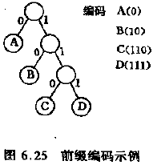
6.6 赫夫曼树及其应用
前缀编码
任何一个字符的编码都不是同一字符集中另一个字符的编码的前缀。

Slide 89
6.6 赫夫曼树及其应用
赫夫曼编码
具体构造方法如下：设需要编码的字符集合为{d₁,d₂,…,d_{n}}，各个字符在电文中出现的次数集合为{w₁,w₂,…,w_{n}}，以d₁，d₂，…，d_{n}作为叶子结点，以w₁，w₂，…，w_{n}作为叶子结点的权值，构造一棵哈夫曼树，规定树中的左分支为0，右分支为1，则从根结点到每个叶子结点所经过的分支对应的0和1组成的序列便为该结点对应字符的编码，这样的编码称为赫夫曼编码。

Slide 90
6.6 赫夫曼树及其应用
假设用于通信的电文仅由8个字母 {a, b, c, d, e, f, g, h} 构成，它们在电文中出现的概率分别为{ 0.07, 0.19, 0.02, 0.06, 0.32, 0.03, 0.21, 0.10}，试为这8个字母设计赫夫曼编码。如果用0～7的二进制编码方案又如何？
先将概率放大100倍，以方便构造赫夫曼树。权值集合 w={7, 19, 2, 6, 32, 3, 21, 10}，按赫夫曼树构造规则，构造赫夫曼树。

Slide 91
为清晰起见，重新排序为: w={2, 3, 6, 7, 10, 19, 21, 32}
100
×
×
w1={5, 6, 7, 10, 19, 21, 32}
×
×
40
60
w2={7, 10, 11, 19, 21, 32}
×
×
19
21
32
28
w3={11, 17, 19, 21, 32}
×
×
b
g
e
w4={19, 21, 28, 32}
×
×
17
11
w5={28,32,40}
×
×
7
10
6
5
w6={40,60}
×
×
赫夫曼树
a
h
d
w7={100}
2
3
c
f

Slide 92
对应的赫夫曼编码（左0右1）
100
0
1
符 | 编码 | 频率
a |  | 0.07
b |  | 0.19
c |  | 0.02
d |  | 0.06
e |  | 0.32
f |  | 0.03
g |  | 0.21
h |  | 0.10
符 | 编码 | 频率
a |  | 0.07
b |  | 0.19
c |  | 0.02
d |  | 0.06
e |  | 0.32
f |  | 0.03
g |  | 0.21
h |  | 0.10
40
60
1100
00
11110
1110
10
11111
01
1101
000
001
010
011
100
101
110
111
0
1
0
1
19
21
32
28
b
g
e
0
1
17
11
0
1
0
1
7
10
6
5
a
h
d
0
1
2
3
c
f
Huffman码的WPL＝2(0.19+0.32+0.21) + 4(0.07+0.06+0.10) +5(0.02+0.03)
=1.44+0.92+0.25=2.61
二进制码
WPL＝3(0.19+0.32+0.21+0.07+0.06+0.10+0.02+0.03)=3

Slide 93
6.6 赫夫曼树及其应用
用HT[]数组存放赫夫曼树，对于具有n个叶子结点的赫夫曼树，总共有2n-1个结点。树中每个结点结构如下：
typedef struct
{ unsigned int weight; // 权重
unsigned int parent; // 双亲结点
unsigned int lchild; // 左孩子结点
unsigned int rchild; // 右孩子结点
} HTNode, *HuffmanTree;
typedef char * * HuffmanCode;

Slide 94
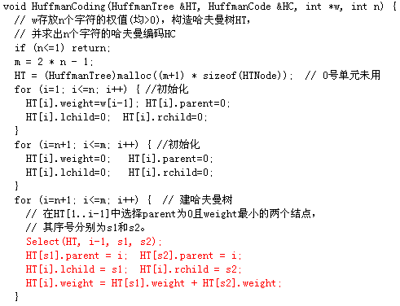

Slide 95
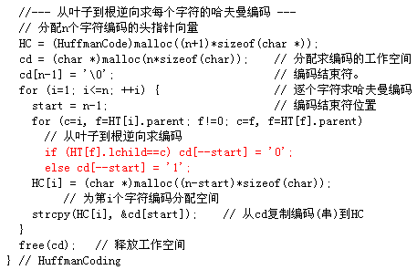

Slide 96
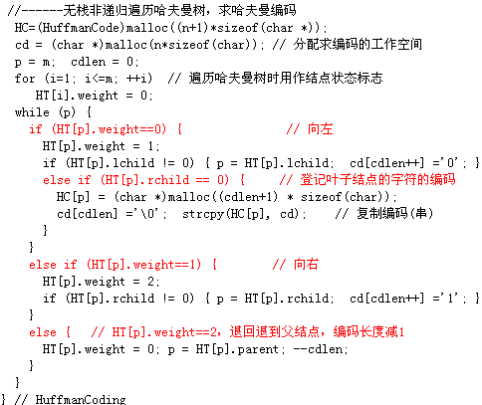

Slide 97
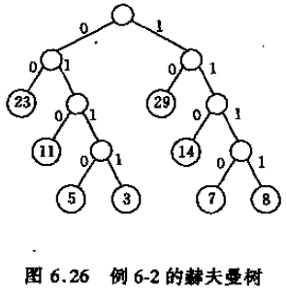
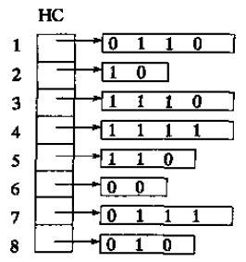
6.6 赫夫曼树及其应用
例 已知某系统在通信联络中只可能出现8种字符,其概率分别为0.05, 0.29, 0.07, 0.08, 0.14, 0.23, 0.03, 0.11,试设计赫夫曼编码.

Slide 98
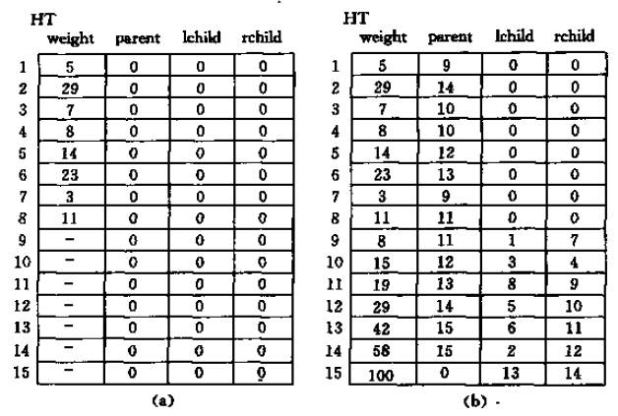


Slide 99
本章小结
熟练掌握二叉树的结构特性，了解相应的证明方法。
熟悉二叉树的各种存储结构的特点及适用范围。
遍历二叉树是二叉树各种操作的基础。实现二叉树遍历的具体算法与所采用的存储结构有关。掌握各种遍历策略的递归算法，灵活运用遍历算法实现二叉树的其他操作。

Slide 100
本章小结
理解二叉树线索化的实质是建立结点与其在相应序列中的前驱或后继之间的直接联系，熟练掌握二叉树的线索化过程以及在中序线索化树上找给定结点的前驱和后继的方法。二叉树的线索化过程是基于对二叉树进行遍历，而线索二叉树上的线索又为相应的遍历提供了方便。
熟悉树的各种存储结构及其特点，掌握树和森林与二叉树的转换方法。
了解最优树的特性，掌握建立最优树和赫夫曼编码的方法。

